Slide 1
LP15: Mouvements, interactions et champs
EI: fonctionnement du tube cathodique

Slide 2
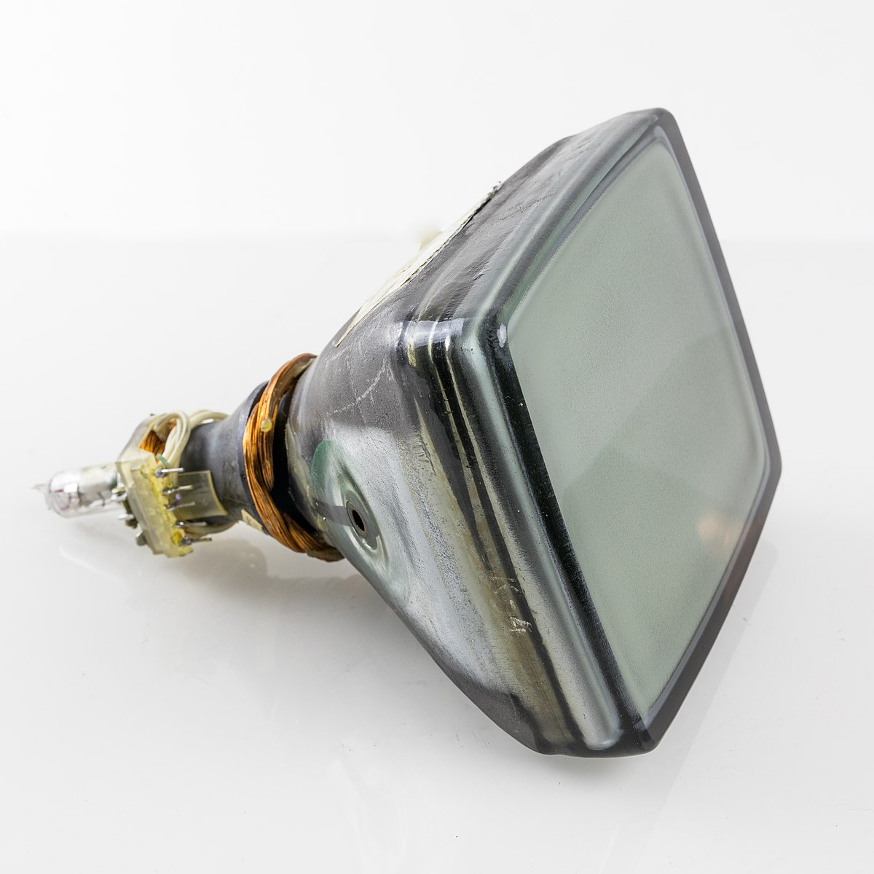
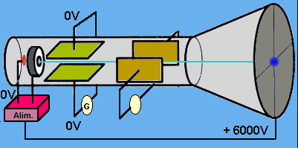
Experttvvideo.com
Vikidia.org (19/05/2021)

Slide 3
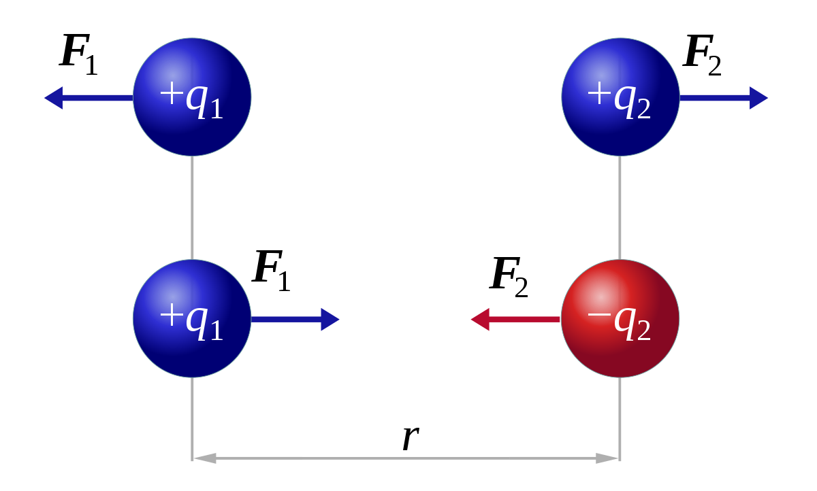
Adapté de wikipedia

Slide 4
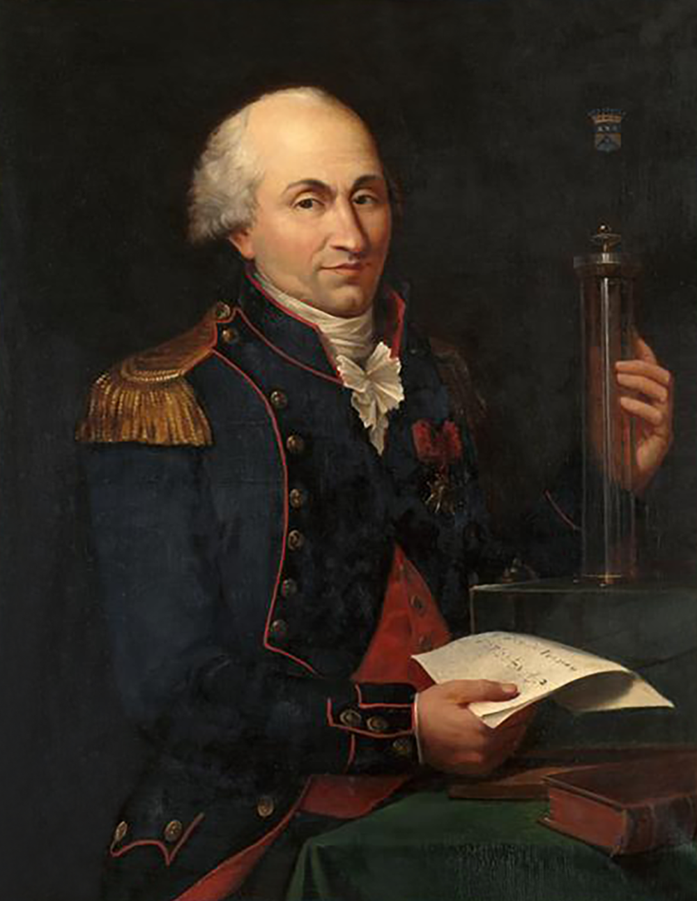
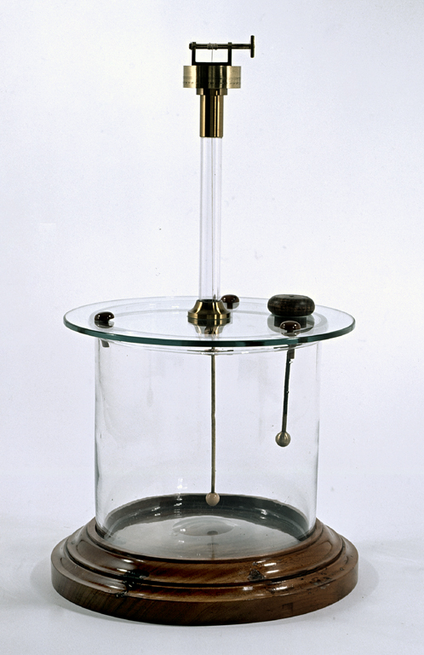
Polytechnique.edu
« L'intensité de la force électrostatique entre deux charges électriques est proportionnelle au produit des deux charges et est inversement proportionnelle au carré de la distance entre les deux charges. La force est portée par la droite passant par les deux charges. »
Wikipedia.fr
Coulomb: 1736-1806

Slide 5

Planéité locale

Slide 6
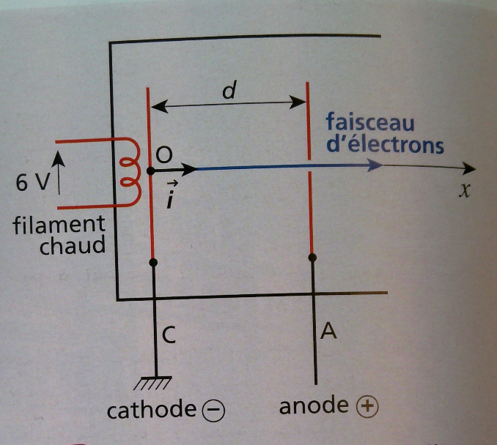
E
Micromega TS, 2012

Slide 7
Conclusion
Force
Mouvements
Interactions
Champ

